Slide 1
TOS'16
NANDFlashSim: High-Fidelity, Microarchitecture-Aware NAND Flash Memory Simulation
Myoungsoo Jung, Wonil Choi, Shuwen Gap, Ellis Herbert Wilson Ⅲ,
David Donofrio, Jhon Shalf, Mahmut Taylan Kandemir
CHANGWON NATIONAL UNIVERSITY

Slide 2
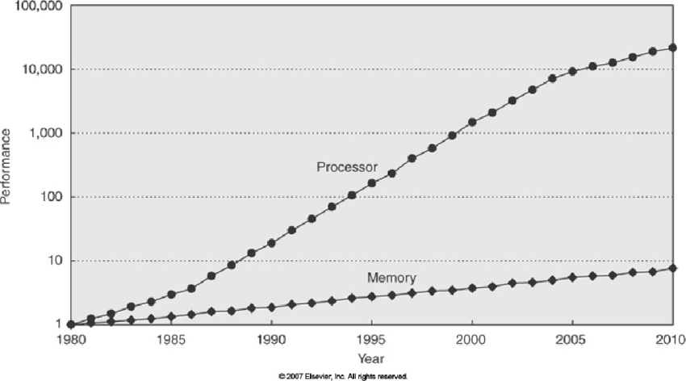
Introduction
CPU는 24개월마다 2배에 가까운 성능 발전을 보임
‘Moore’s law’
Memory 발전 속도는 상대적으로 느림
NAND Flash를 사용한 메모리가 등장하면서 비 휘발성 메모리 성능이 급격하게 발전
ResearchGate, Nowak, A. (2014). Opportunities and choice in a new vector era. Journal of Physics: Conference Series. 523. 012002. 10.1088/1742-6596/523/1/012002.

Slide 3
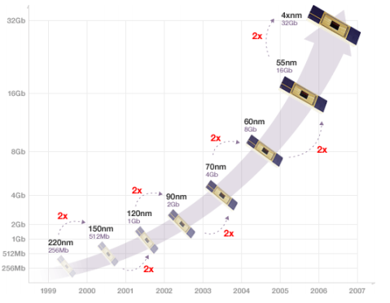


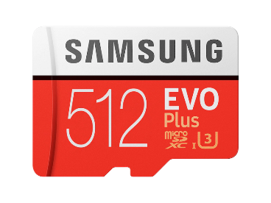
Introduction
크기가 작고 속도가 빠른 NAND Flash 메모리가 보편화
NAND Flash 기반 스토리지 폼팩터 등장 SSD, SD card, ..etc.
NAND Flash의 집적도가 12개월마다 2배 증가 달성
Hwang’s Law (2002~2007)
현재는 새로운 적층기술로 성능향상
V-NAND
Samsung, https://www.samsung.com/us
NAND Flash Memory, http://csl.skku.edu/uploads/ICE3028S16/3-nand.pdf

Slide 4

Introduction
NAND Flash의 집적도↑, 가격 ↓
최근, 서버ㆍ데이터 센터의 스토리지로 NAND Flash memory(SSD) 사용
SSD의 Performance, Reliability, Energy consumption이 중요한 factor가 됨
FTL(Flash Translation Layer) 세부설정으로 성능개선 가능
Google Datacenter,
https://blog.google/inside-google/infrastructure/how-data-center-security-works/

Slide 5
Introduction
FTL(Flash Translation Layer): NAND Flash 메모리를 관리하는 소프트웨어 계층
SSD 내부 firmware로 구현
FTL 내 파라미터 최적화를 통해 SSD 성능을 개선
제조사들은 자세한 H/W, S/W Spec을 공개하지 않음
개선된 FTL에 대한 성능실험이 불가능
Logical-Physical Address Mapping
Garbage Collection
Wear-leveling
Page allocation
Error Correction
Etc.
Usually saved in ROM
DRAM
NAND Flash
NAND Flash
Controller
Memory Interface
Host Interface
Flash Translation Layer
NAND Flash
NAND Flash
ROM

Slide 6
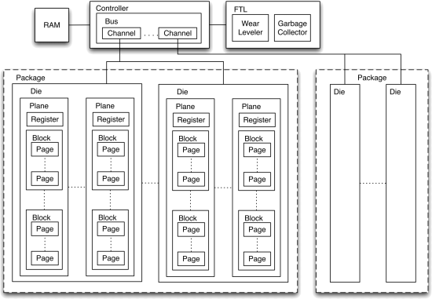
Related work
NAND Flash 기반 SSD의 성능개선을 위해 사용한 Simulator가 등장
실제 Device의 성능 근사치를 사용하여 SSD 구조를 소프트웨어로 추상화
SSD 제작 전 검증실험, 성능측정 가능
DiskSim SSD Extension (Alireza. 2009)
FlashSim (Kim et al. 2009)
Hardware diagram for the SSD Simulator, Y. Kim, B. Tauras, A. Gupta and B. Urgaonkar, "FlashSim: A Simulator for NAND Flash-Based Solid-State Drives," 2009 First International Conference on Advances in System Simulation, 2009.

Slide 7
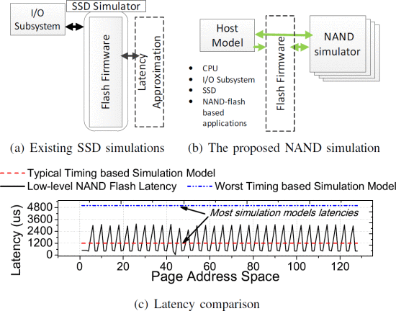
Problem
기존 Simulator는 NAND Flash 내부적인 성능 다양성을 반영하지 않음
Multi die, Multi plane 등 NAND Flash 내부 동작모드에 대한 성능변동 미지원
Low-Level latency(NAND Operation)를 반영하지 않음
H/W system 개발자들이 예상하지 못한 성능개선 요소를 지나칠 수 있음

Slide 8
Solution
Microarchitecture-Aware Simulator : NANDFlashSim 제안
NAND Flash Microarchitecture Level 세부설정 지원
Interleave, Internal Data Move, Cache mode 지원
Latency-aware
내부 NAND Operation에 대한 Latency 반영

Slide 9
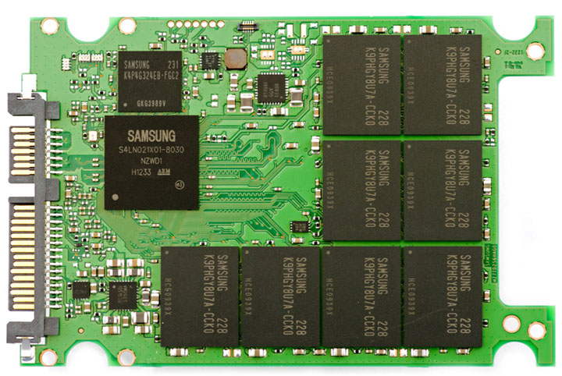
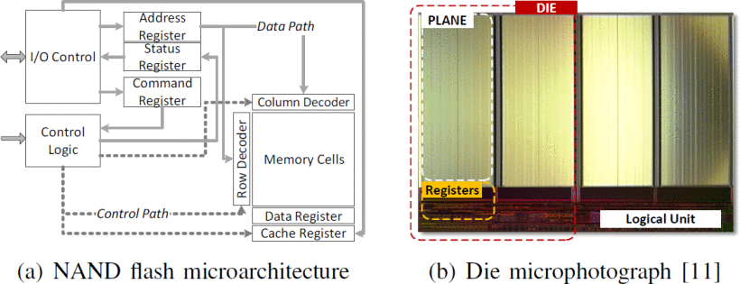
NAND Flash Microarchitecture
NAND Flash Architecture S/W 추상화
NAND, Register간 데이터 이동에 대한 Latency 반영
Plane 당 Block 개수, Block 당 Page수 조절가능
Flash Type 지정가능(SLC, MLC, TLC, QLC)
Block
Page
SamSung Evo 840, http://www.storagereview.com/samsung_ssd_840_pro_review

Slide 10
Flash memory Operation
Operation은 크게 Read, Write, Erase로 나눔
Read
Transfer-Out of NAND, Transfer-Out of Register Op가 실제 수행시간에 가장 큰 영향을 끼침
⑤ Transfer Address
Read Data Address
③ Transfer Command
② CLE
⑥ Initate
①Read Req
⑦TON
④ ALE
⑧TOR
Data Register

Slide 11
Flash memory Operation
Write(Program)
Transfer-In Register, Transfer-In NAND, Transfer-Out of Register(Error correction)
⑥TIR
⑤ Transfer Address
Data to be written,
Data Address
⑩ TOR
③ Transfer Command
② CLE
⑦ Initiate
①Write Req
⑨ CLE
④ ALE
⑧TIN
Data Register

Slide 12
Flash memory Operation
Erase
Block ERase, Transfer-Out of Register(Error correction)
⑤ Transfer Address
⑩ TOR
Data Address
③ Transfer Command
② CLE
⑥ Initiate
①Erase Req
⑦BER
⑧ CLE
④ ALE
Data Register

Slide 13
Flash memory Operation with Cache
Cache Register에 데이터가 먼저 Load후 Data Register로 Copy
연속적인 Read, Write Op 수행 시 Cache에 다음 Op에 필요한 데이터 Prefetch

Slide 14
Internal Data Move
Page-to-Page 데이터 이동 시 Host를 거치지 않고 데이터 이동
Host는 데이터 Address만 Data Register로 전달
NAND Flash 내부적으로 데이터 이동
External memory Data Copy에 대한 Overhead 감소

Slide 15
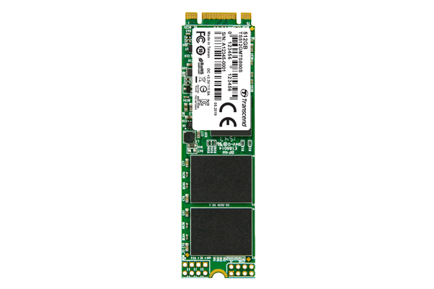
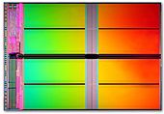
Support NAND Flash Intrinsic Latency
Flash Type에 따른 지연시간 차이를 반영
Minimum unit for Read
Minimum unit for Erase
(Block)
Bit Line
Plane
Block Select Line
…
Block 0
Word Line
…
Page 0
…
Source
…
Minimum unit for Program (Page)
Page m-1
…
Block 1
…
Control Gate
Floating Gate
Page 0
NAND
Flash
Chip
NAND
Flash
Chip
…
…
…
…
Page m-1
…
…
…
Drain
m.2 SSD, https://kr.transcend-info.com/Products/No-644
Block N-1
…
Flash Die, https://www.intel.com
/pressroom/archive/release
…
Ground Select Line
…
Page register
Common Source Line

Slide 16
Support NAND Flash Intrinsic Latency
Floating Gate(FG)에 전자가 있으면 0(Programmed), 없으면 1(Erased)로 인식
Control Gate(CG)에 높은 전압을 인가하면 Bit Line에서 FG로 전자가 이동
전원이 차단되어도 내부 전자 상태 유지
FG에 주입되는 전자 개수에 따라 비트를 구분
24V
0V
Word Line
Control Gate
Control Gate
Floating Gate
Floating Gate
-
-
-
-
Source
Drain|Source
Drain
-
-
-
-
부족한 전자 충전
20V
Bit Line
Bit Line (Read)의 전압 하강→ ‘0’
전자 충전에 의한 전압하강 X →‘1’

Slide 17
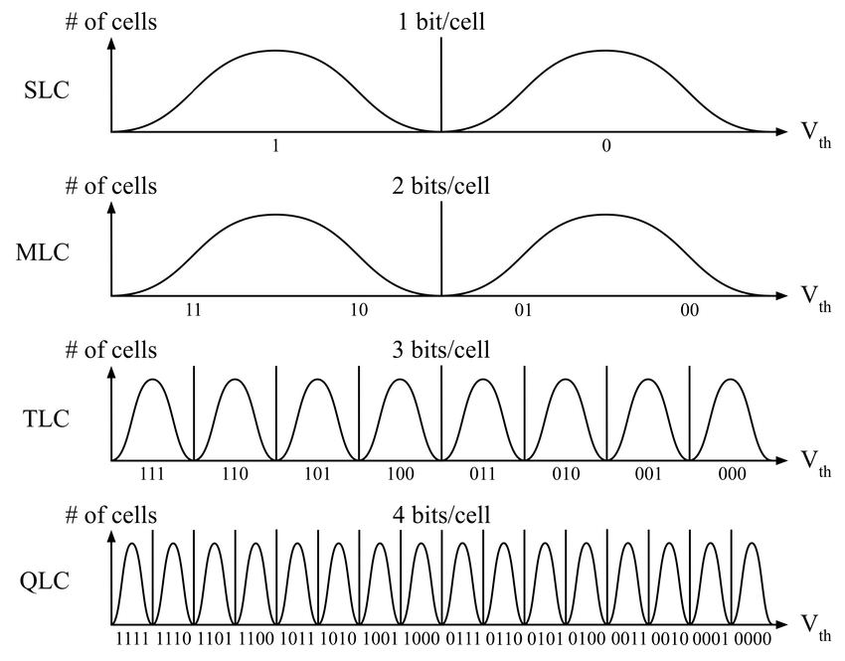
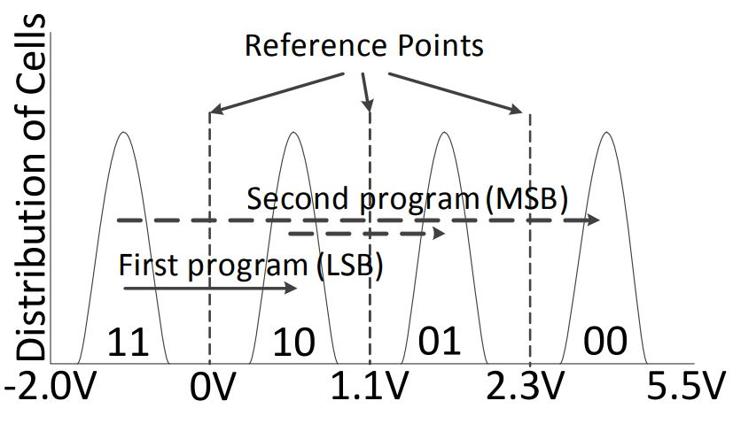
Support NAND Flash Intrinsic Latency
CG의 전압↑ FG전자 수↑
CG 입력전압 구간을 나누어 하나의 Cell에 여러 비트 저장 가능
CG입력전압에 따라 비트를 Program 하는 과정 필요
11 → 10 or 11 프로그램(LSB)
11 → 01 or 11, 10 → 00 or 10 프로그램(MSB)
전압 변동을 최소화 하는 방향으로 프로그램
MSB(latency) > LSB(latency)
NANDFlashSim은 Flash Type별 Latency 반영
https://www.researchgate.net/figure/Flash-memory-cell-capacities
-SLC-MLC-TLC-and-QLC_fig3_349056013

Slide 18
Others
Multiplane Mode 지원
I/O요청을 여러 개의 Plane으로 동시실행
Interleaved Die Mode 지원
여러 개의 Die가 1~4개의 Bus를 공유하는 구조에서 Interleaving을 지원
병렬적으로 Operation수행가능

Slide 19
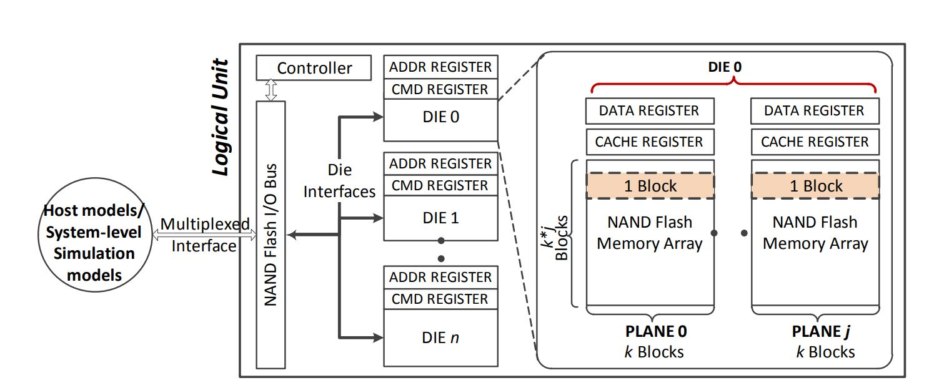
Software Architecture
Host가 데이터 이동 Addressing, NAND Operation 직접제어 가능
새로운 Grabage Collection, Address Mapping, Wear-leaving 알고리즘 구현 및 테스트 가능
Wrong Command Detection
Memory Indurance Report
각 블록의 Erase 횟수를 tracking
Memory 수명, Reliability 관련 Factor 제공

Slide 20
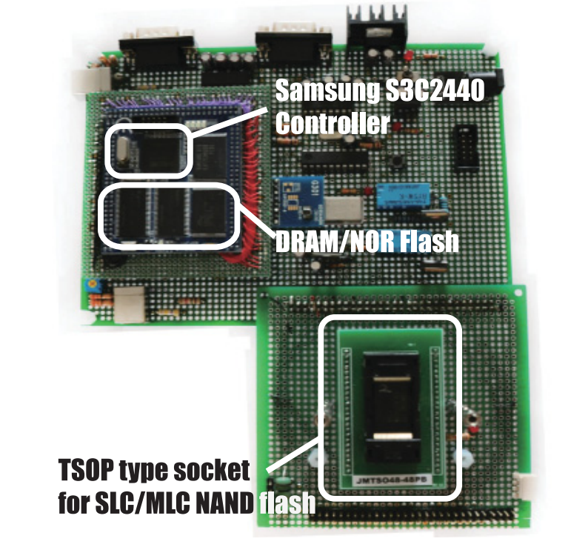
Evaluation
NANDFlashSim 신뢰성 평가
실제 동작 패턴과 NANDFlashSim의 동작패턴 유사도를 평가
실제 NAND Flash Device의 동작 패턴을 추출하는 H/W 구성
MSIS(Memory Statistics Information System)
NAND Flash 동작 패턴
Latency
Bandwidth

Slide 21
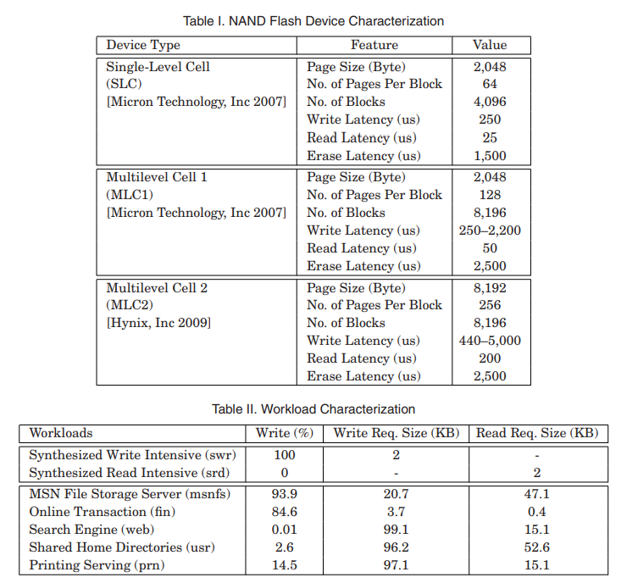
Evaluation
Test Case & Workloads
Disk-Friendly(Sequential) workloads
Memory type, Page, Block 수가 다른 Device사용
실제 Device feature value를 NANDFlashSim에 입력
MSIS, NANDFlashSim 비교분석

Slide 22
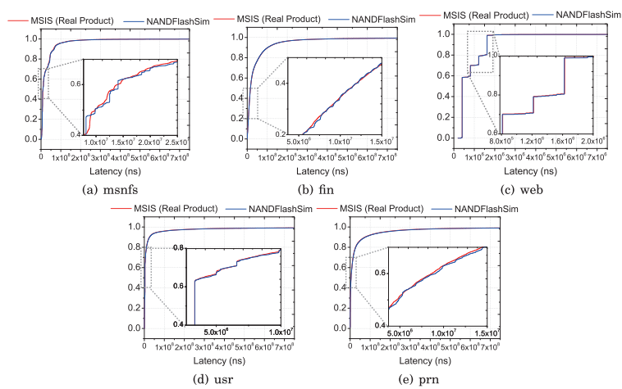
Evaluation
Workload별 Latency 분포비교
Test Device: Hynix MLC H27UBG8T2A
MSIS와 NANDFlashSim이 ms 단위에서 거의 Overlap

Slide 23
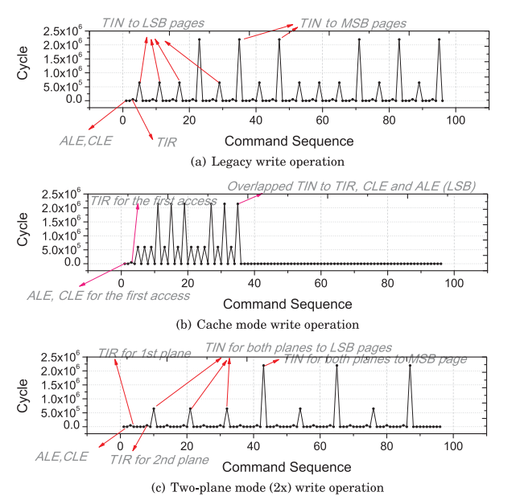
Low-level Latency
NAND Operation Cycle 분석
ALE, CLE은 Latency에 낮은 영향
Cache 사용 시 TIN, TIR 연산이 중첩
각 연산 사이 Delay감소로 인한 Sequence 감소
Two-Plane 사용 시
Data를 Plane에 나누어서 Write
병렬처리로 인한 전체 Latency감소

Slide 24
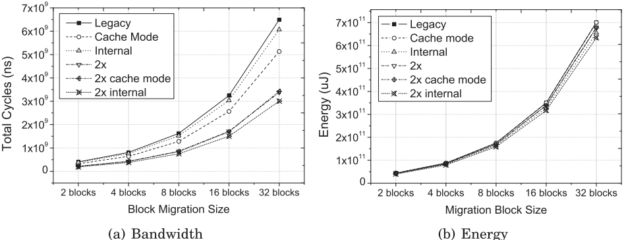
Internal Data Move
전송 block 크기에 따른 모드별 수행시간, 에너지소비량 측정
2x internal: Internal Data Move 모드에서 병렬처리 지원
2x internal Mode가 수행시간 증가폭이 가장 낮음
에너지 소모량은 모든 case에서 거의 동일함
병렬처리로 cycle 단축, TIN, TON 같이 Energy를 많이 소비하는 Op(높은 입력전압)는 동일하게 수행됨

Slide 25
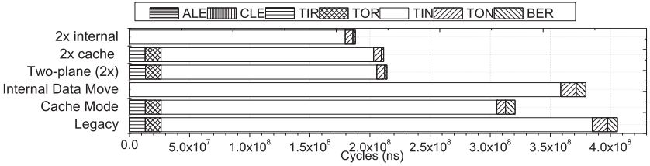
Internal Data Move
전체 Cycle 중 TIN(Transfer in NAND)가 가장 많은 부분을 차지
에너지 소모량도 TIN이 가장 높음
병렬처리로 인한 Cycle 감소
Data Copy to Host memory

Slide 26
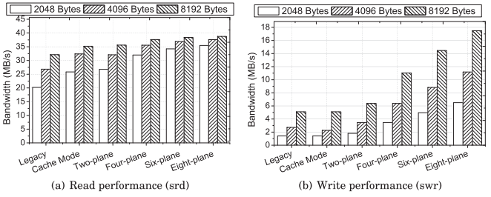
Multi-Plane Performance
여러 개의 Plane으로 구성된 NAND Flash Bandwidth 분석
Page 크기에 따른 Plane 개수별 Bandwidth
전체적으로 Plane 개수가 증가할 수록 성능이 좋아짐
TIN 병렬처리 성능 ↑
Read는 상대적으로 변동폭이 작음
Read Cycle에서 TOR이 가장 많은 부분 차지
TOR과 Plane 개수는 상관관계가 없음
임의로 여러 개의 Plane에서 Read는 불가능

Slide 27
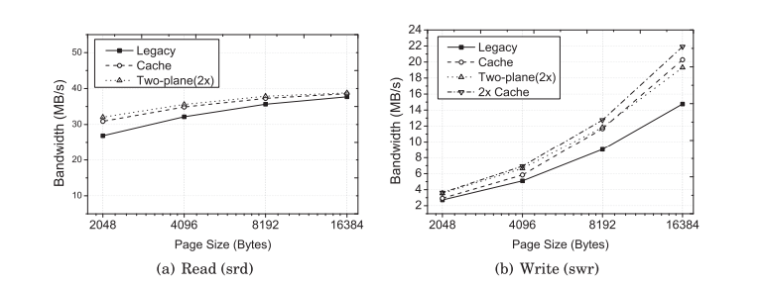
Page Size
Page 크기별 Read, Write Bandwidth 변화
Write에서 Two-Plane일 때 성능이 가장 좋음
TOR 병렬처리
Read 는 16K에 거의 수렴
일괄 처리로 얻을 수 있는 성능향상 한계점
TON 병렬처리 불가

Slide 28
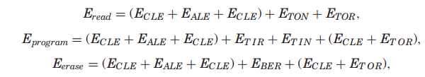
Energy Consumption
실제 Workload에 대한 Energy Consumption Simulation
Read, Write, Erase 에 대한 계산모델 산정
NAND Operation은 실제 Device data sheet 에너지 소비량 데이터 사용
CLE, ALE: LATCH data sheet
TIR, TOR: DRAM data sheet
TIN, TON, BER: Micron, MT29F16G08ABABA datasheet
Data Transfer, Erase
(HIGH Energy Consumption)
Command Enable Signal
Error Check, State Change

Slide 29
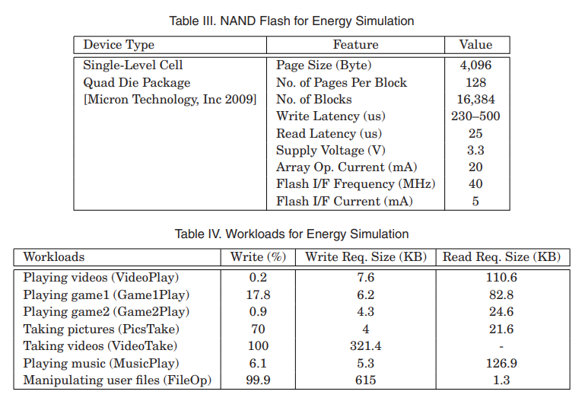
Energy Consumption
실제 수집한 Android Workload로 Simulation

Slide 30
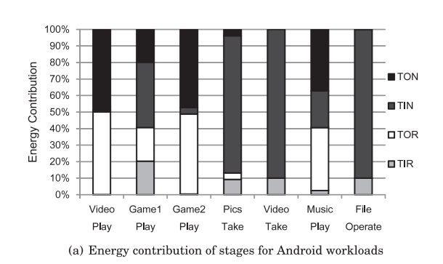
Energy Consumption
워크로드별 에너지 사용량 점유율 분포
Read 가 99.2%인 Video Play는 TON, TOR이 50%씩 점유
Write가 99.9%인 File Operate, Video Take는 TIN 이 90% 점유

Slide 31
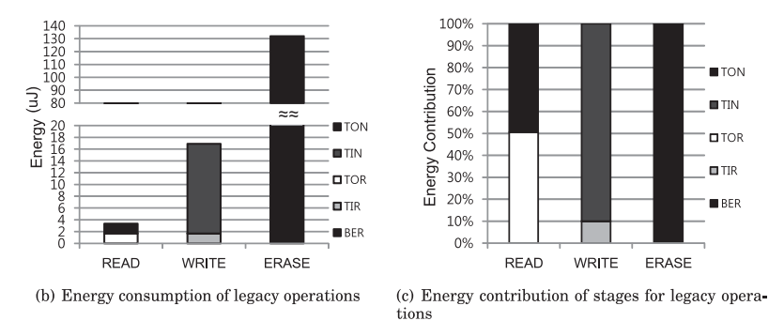
Energy Consumption
Operation별 Energy Consumption 분포, 실사용량
Block 단위로 수행하는 Erase의 사용량이 가장 높음
전체적으로 NAND cell에서 높은 에너지 사용량을 보임
Block
Page
Page

Slide 32
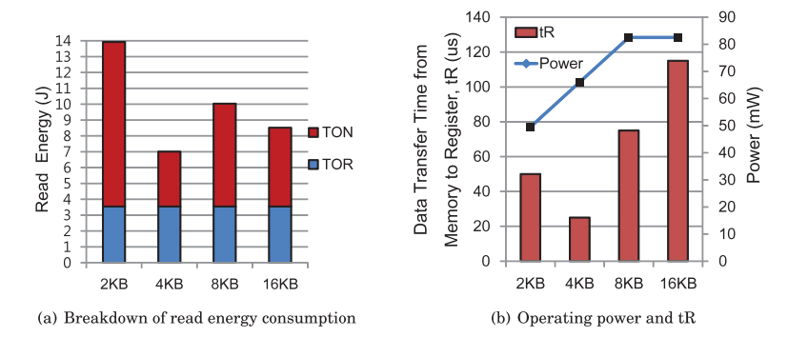
Energy Consumption
Page 크기별 에너지 사용량, 데이터 전송속도 Simulation
8GB Sequential read 데이터 사용
TON Op의 수행시간이 전체 에너지 사용량에 영향
Page size가 4K에서 가장 좋은 성능
Page Size와 에너지 사용량 간 직접적인 영향 X

Slide 33
Conclusion
NAND Flash에는 메모리 성능에 민감한 Parameter가 다수 존재
NAND Flash 구성을 최적화 하는것이 중요함
NANDFlashSim은 Low-level NAND Architecture 구성을 지원
NAND Flash 고유 Latency, NAND Operation 직접제어 가능

